Slide 1
Открытый просмотр ООД
по познавательному развитию
в старшем дошкольном возрасте
«Космические приключения»
Москва, апрель 2023 год

Slide 3
«Нужна ваша помощь! Срочно, кто слышит, нужна помощь. В космосе потерян луноход, его задача - доставить ценный груз на Луну. Помогите!
Космик».

Slide 4
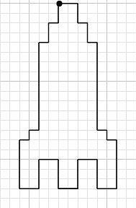

Slide 6
9
12+7=
7
3+9=
20
16-7=
15
9-2=
12
8+7=
8
11-3=
19
19+1=

Slide 7
«Лунохода на этой планете нет.
Космик»

Slide 9
12 3-2
6 7
2 16
17+2 16-2
4 3+1
10-2 18
1+2 2-2
9-1 6-2
3 7
5 3-2
10 8
10-1 9
<
<
<
<
<
<
<
<
<
<
<
=
=
=
=
=
=
=
>
>
>
>
>
>
>
>
>
>
>
>

Slide 10
Физкультминутка

Slide 11
«Ребята, это Загадочная планета, чтобы ее осмотреть, необходимо снять защиту, решив задачу.
Космик»

Slide 12
1) 3 + 5 = 8
2) 8 - 1 = 7
Ответ: 7 звёзд.

Slide 13
